Slide 1

数字逻辑
主讲：章登义
邮箱：dyzhangwhu@163.com

Slide 2
第四章组合逻辑电路

Slide 3
数字系统中的逻辑电路按其结构可分为组合逻辑电路和时序逻辑电路两大类型。
组合逻辑电路不但能独立完成各种复杂的逻辑功能，而且是时序逻辑电路的组成部分，应用十分广泛。
本章知识要点:
●组合逻辑电路的结构特点；
●组合逻辑电路分析和设计的基本方法；
●组合逻辑电路设计中几个常见的实际问题及其处理；
●组合逻辑电路中的竞争与险象问题。

Slide 4

在进行组合逻辑电路的分析与设计之前，首先应掌握什么是组合逻辑电路？组合逻辑电路有何结构特征？以及如何对它进行描述等问题。
一、定义
若逻辑电路在任何时刻产生的稳定输出值仅仅取决于该时刻各输入值的组合，而与过去的输入值无关，则称为组合逻辑电路。
二、结构
组合逻辑电路的结构框图如图4.1所示。
图4.1组合逻辑电路的结构框图
图中，X1，X2，…，Xn是电路的n个输入信号，F1，F2，…，Fm是电路的m个输出信号。输出信号是输入信号的函数。

Slide 5
三、描述
组合电路的逻辑功能可用一组逻辑函数表达式进行描述，
函数表达式可表示为
Fi=fi(X1,X2，…Xn)i=1,2,…,m
四、特点
组合电路具有两个特点：
①由逻辑门电路组成，不包含任何记忆元件；
②信号是单向传输的，不存在任何反馈回路。

Slide 6
4.1组合逻辑电路分析
所谓逻辑电路分析，是指对一个给定的逻辑电路，找出其输出与输入之间的逻辑关系。
通过分析，不仅可以了解给定逻辑电路的功能，同时还能评价其设计方案的优劣，以便吸取优秀的设计思想、改进和完善不合理方案以及更换逻辑电路的某些组件等。因此，逻辑电路分析是研究数字系统的一种基本技能。

Slide 7
4.1.1组合电路分析的一般步骤
一般步骤如下：
1.根据逻辑电路图写出输出函数表达式
为了确保写出的逻辑表达式正确无误，一般是在认清电路中所有逻辑器件和相互连线的基础上，从输入端开始往输出端逐级推导，直至得到所有与输入变量相关的输出函数表达式为止。
2.化简输出函数表达式
为了简单、清晰地反映输入和输出之间的逻辑关系，应对逻辑表达式进行化简。描述一个电路功能的逻辑表达式是否达到最简，是评定该电路经济技术指标的依据。

Slide 8
3.列出输出函数真值表
根据输出函数最简表达式，列出输出函数真值表。真值表详尽地给出了输入、输出取值关系，它直观地描述了电路的逻辑功能。
4.功能评述
根据真值表和化简后的函数表达式，概括出对电路逻辑功能的文字描述，并对原电路的设计方案进行评定，必要时提出改进意见和改进方案。
以上分析步骤是就一般情况而言的，实际应用中可根据问题的复杂程度和具体要求对上述步骤进行适当取舍。

Slide 9
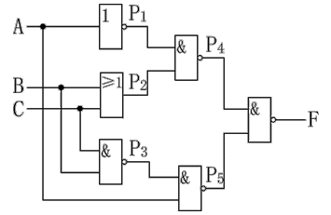
4.1.2分析举例
例1分析图4.2所示组合逻辑电路。

Slide 10
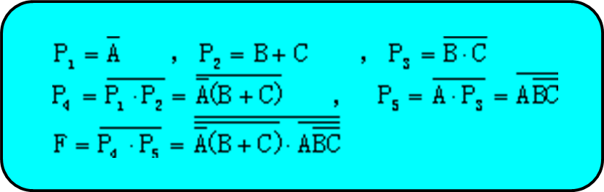
例1分析图4.2所示组合逻辑电路。
解①根据逻辑电路图写出输出函数表达式
根据电路中各逻辑门的功能，从输入端开始逐级写出函数表达式如下：

Slide 11
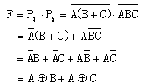
解②化简输出函数表达式
用代数法对输出函数F的表达式化简如下：

Slide 12
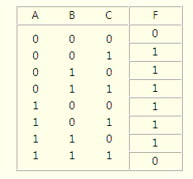
③根据化简后的函数表达式列出真值表
该函数的真值表如表4.1所示。

Slide 13
④功能评述
由真值表可知，该电路具有检查输入信号是否一致的逻辑功能，一旦输出为1，则表明输入不一致。因此，通常称该电路为“不一致电路”。

Slide 14
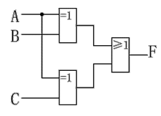
例1分析图4.2所示组合逻辑电路
在某些可靠性要求非常高的系统中，往往是几套设备同时工作，一旦运行结果不一致，便由“不一致电路”发出报警信号，通知操作人员排除故障，以确保系统的可靠性。
其次，由分析可知，该电路的设计方案并不是最简的。根据化简后的输出函数表达式可采用异或门和或门画出实现给定功能的逻辑电路图如图4.3所示。显然，它比原电路简单、清晰。

Slide 15
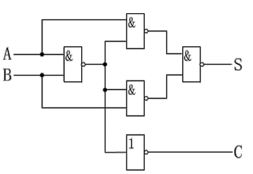
例2分析图4.4所示逻辑电路。

Slide 16

例2分析图4.4所示逻辑电路
根据给出的逻辑电路图可写出输出函数表达式

Slide 17
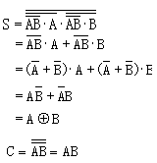
例2分析图4.4所示逻辑电路
用代数化简法对输出函数化简：

Slide 18
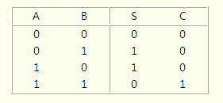
例2分析图4.4所示逻辑电路
根据简化后的表达式可列出真值表如表4.2所示。
由真值表可以看出，若将A、B分别作为一位二进制数，则S是A、B相加的“和”，而C是相加产生的“进位”。该电路通常称作“半加器”，它能实现两个一位二进制数加法运算。

Slide 19
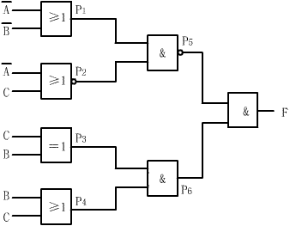
例3分析图4.5所示组合逻辑电路。

Slide 20
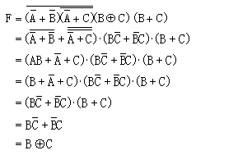
例3分析图4.5所示组合逻辑电路。
解该电路由5种不同类型的7个逻辑门组成。对电路逐级递推，可写出输出函数表达式为
用代数法对输出函数F化简如下：

Slide 21
例3分析图4.5所示组合逻辑电路。
根据化简结果可知，该电路实现“异或”逻辑功能。显然，原逻辑电路的设计是不合理的，该电路的逻辑功能只需要一个异或门便能实现。

Slide 22
从上述例子可以看出，通过对电路进行分析，不仅可以找出电路输入、输出之间的关系，确定电路的逻辑功能，同时还能对某些设计不合理的电路进行改进和完善。

Slide 23
由于实际应用中提出的各种设计要求一般是用文字形式描述的，所以，逻辑设计的首要任务是将文字描述的设计要求抽象为一种逻辑关系。对于组合逻辑电路，即抽象出描述问题的逻辑表达式。
组合逻辑电路设计的一般步骤：
1.建立给定问题的逻辑描述
这一步的关键是正确理解设计要求，弄清楚与给定问题相关的变量及函数，即电路的输入和输出，建立函数与变量之间的逻辑关系，最终得到描述给定问题的逻辑表达式。求逻辑表达式有真值表法和分析法两种常用方法。

Slide 24
2.求出逻辑函数的最简表达式
基于小规模集成电路的组合逻辑电路设计是以最简方案为目标的，即要求逻辑电路中包含的逻辑门最少且连线最少。因此，要对逻辑表达式进行化简，求出描述设计问题的最简表达式。
3.选择逻辑门类型并将逻辑函数变换成相应形式
根据简化后的逻辑表达式及问题的具体要求，选择合适的逻辑门，并将逻辑表达式变换成与所选逻辑门对应的形式。
4.画出逻辑电路图
以上步骤是就一般情况而言的，根据实际问题的难易程度和设计者水平有时可跳过其中的某些步骤。在设计过程中可视具体情况灵活掌握。

Slide 25
例1 设计一个三变量“多数表决电路”
解:
“多数表决电路”是按照少数服从多数的原则执行表决，确定某项决议是否通过。
设：
逻辑变量A、B、C---分别代表参加表决的3个成员，并约定逻辑变量取值为0表示反对，逻辑变量取值为1表示赞成；
逻辑函数F----表示表决结果。F取值为0表示决议被否决，F取值为1表示决议通过。

Slide 26
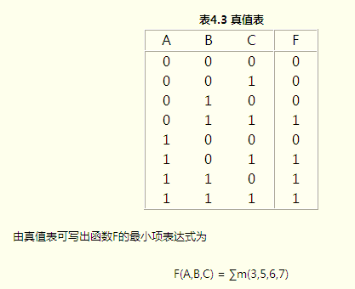
例1设计一个三变量“多数表决电路”。
①建立给定问题的逻辑描述
按照少数服从多数的原则可知，函数和变量的关系是：当3个变量A、B、C中有2个或2个以上取值为1时，函数F的值为1，其他情况下函数F的值为0。假定采用真值表法，可作出该逻辑函数的真值表如表4.3所示。

Slide 27
例1设计一个三变量“多数表决电路”。
②求出逻辑函数的最简表达式
作出函数F的卡诺图如图4.5(a)所示，用卡诺图化简后得到函数的最简"与-或"表达式为
F(A,B,C,D)=AB+AC+BC
③选择逻辑门类型并进行逻辑函数变换
假定采用与非门构成实现给定功能的电路，则应将上述表达式变换成"与非-与非"表达式

Slide 28
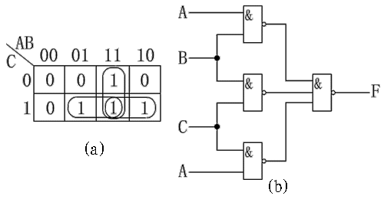
例1设计一个三变量“多数表决电路”。
④画出逻辑电路图
由函数的"与非-与非"表达式，可画出实现给定功能的逻辑电路图如图4.5(b)所示。

Slide 29
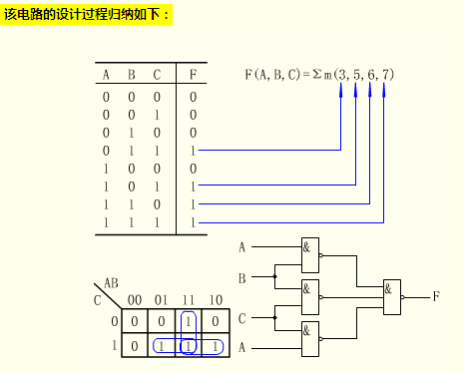
本例在建立给定问题的逻辑描述时，采用的是"真值表法"，即通过建立真值表得到相应的逻辑表达式。真值表的优点是规整、清晰，缺点是不方便，尤其当变量较多时十分麻烦。
针对具体问题，通常采用的另一种方法是“分析法”，即通过对设计要求的分析、理解，直接写出逻辑表达式。

Slide 30
例2 设计一个比较两个三位二进制数是否相等的数值比较器。
解令：
两个3位二进制数分别为A=a3a2a1，B=b3b2b1，比较结果为函数F。当A=B时，F为1；否则F为0。
显然，这是一个有6个输入变量，1个输出函数的组合逻辑电路。

Slide 31
例2设计一个比较两个三位二进制数是否相等的数值比较器。
①建立给定问题的逻辑描述
由于二进制数A和B相等，必须同时满足a3=b3、a2=b2、a1=b1，而二进制中ai=bi只有ai和bi同时为0或者同时为1两种可能，因此，该问题可用逻辑表达式描述如下：
F=(a3·b3+a3·b3)·(a2·b2+a2·b2)·(a1·b1+a1·b1)
②求出逻辑函数最简表达式
假定将上述逻辑表达式展开成"与-或"表达式，则表达式中包含8个6变量"与项"。

Slide 32

例2 设计一个比较两个三位二进制数是否相等的数值比较器。
③选择逻辑门类型并进行逻辑函数变换
假定采用异或门和或非门实现给定功能，可将逻辑表达式作如下变换：

Slide 33
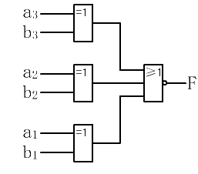
例2设计一个比较两个三位二进制数是否相等的数值比较器。
④画出逻辑电路图。
根据变换后的表达式可画出逻辑电路图如图4.6所示。

Slide 34
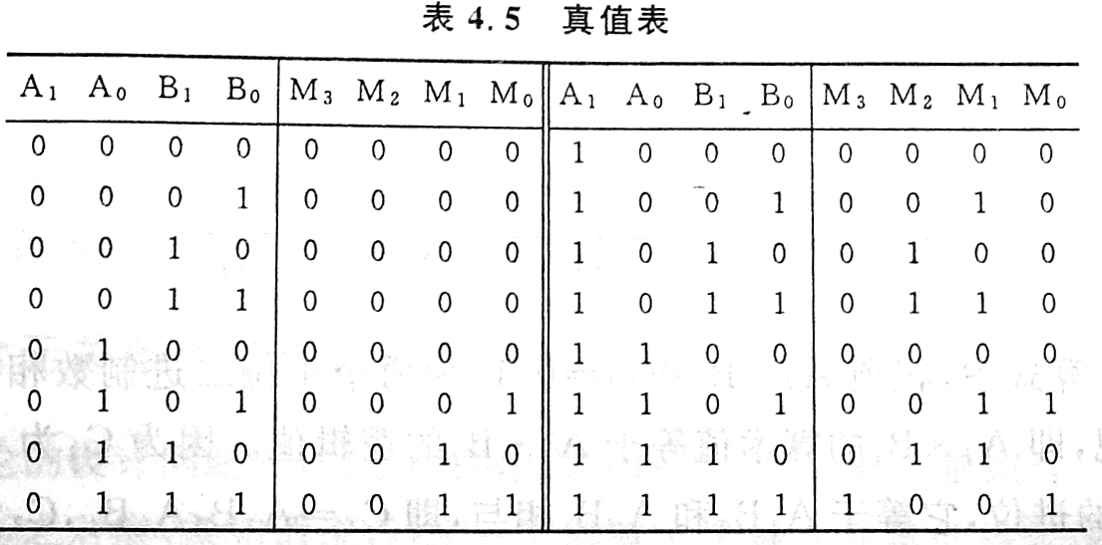
例3 设计一个乘法器，用于产生两个2位二进制数相乘的积
方法1，采用真值表

Slide 35
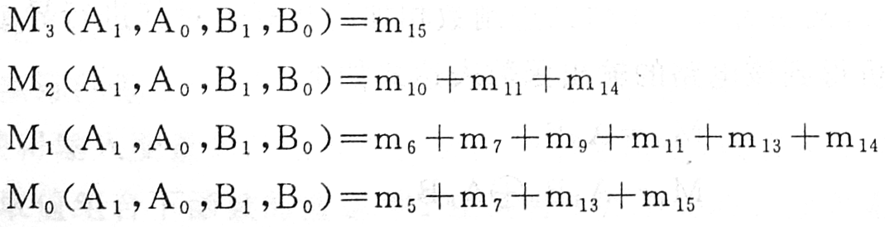
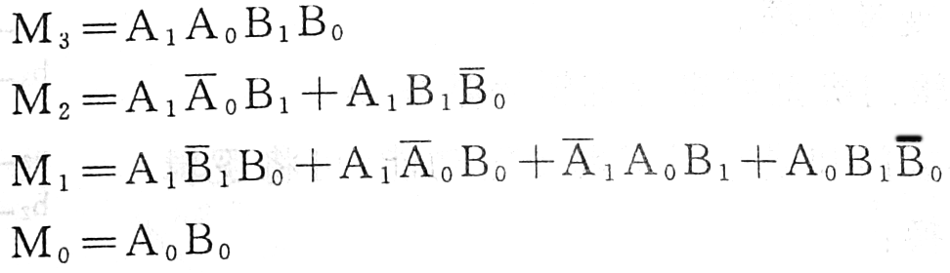
例3 设计一个乘法器，用于产生两个2位二进制数相乘的积
根据真值表，输出函数的表达式如下：
函数的最简表达式：

Slide 36
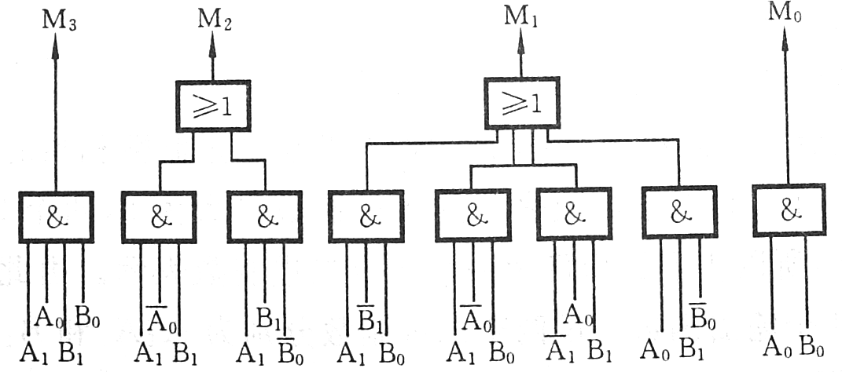
例3设计一个乘法器，用于产生两个2位二进制数相乘的积
方法1的逻辑电路：

Slide 37
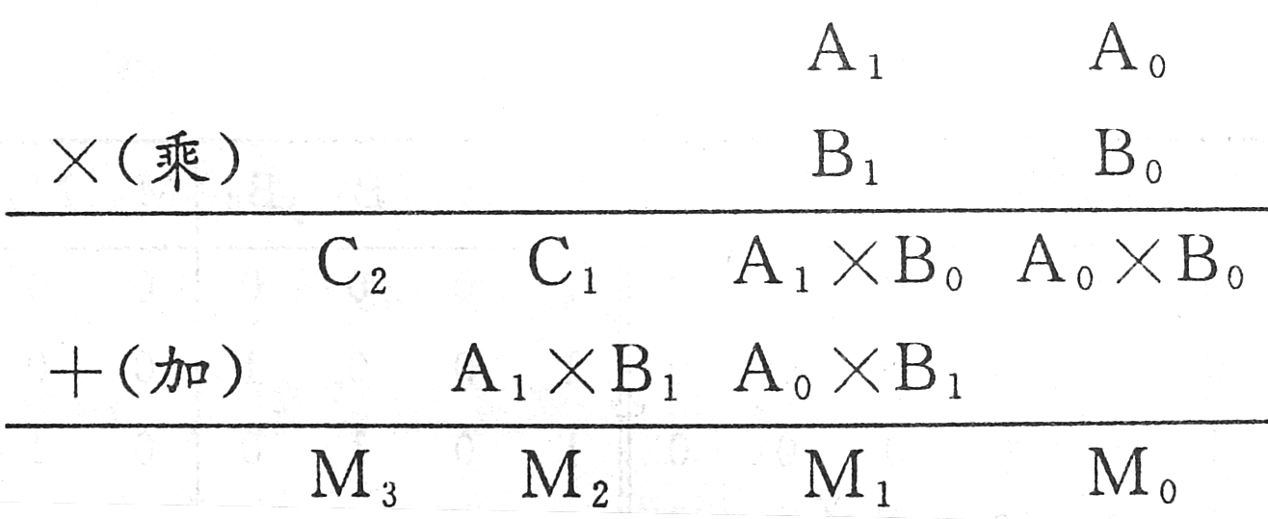
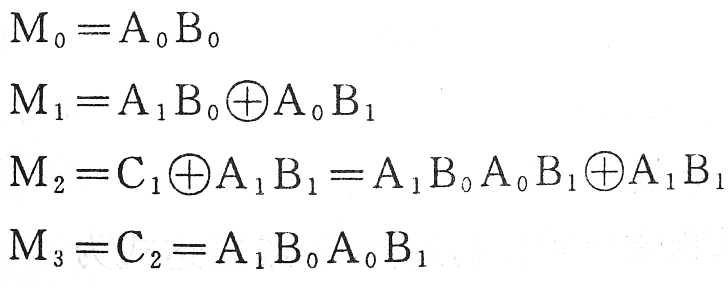
例3设计一个乘法器，用于产生两个2位二进制数相乘的积
方法2：采用分析法：

Slide 38
4.2.3 设计中几个实际问题的处理
实际提出的设计要求是形形色色的，往往除了复杂之外，还存在某些特殊情况需要考虑。为了在各种特殊情况下能设计出最简的逻辑电路，必须针对具体问题作出具体的分析和处理。
下面就几个常见问题进行讨论。

Slide 39
一、包含无关条件的组合逻辑电路设计
在前面讨论的设计问题中，对于电路输入变量的任何一种取值组合，都有确定的输出函数值与之对应，即对于一个具有n个输入变量的组合逻辑电路，输出函数与2n种输入取值组合均相关，假如有m种取值组合使函数的值为1，则有2n-m种取值组合使函数的值为0，该输出函数可以用m个最小项之和表示。
但在某些实际问题中，常常由于输入变量之间存在的相互制约或问题的某种特殊限定等，使得输入变量的某些取值组合根本不会出现，或者虽然可能出现，但对在这些输入取值组合下函数的值是为1还是为0并不关心。通常把这类问题称为包含无关条件的逻辑问题；与这些输入取值组合对应的最小项称为无关最小项，简称为无关项或者任意项；描述这类问题的逻辑函数称为包含无关条件的逻辑函数。

Slide 40
一、包含无关条件的组合逻辑电路设计
例如，假定用A、B、C表示计算机中的＋、－、×运算，并令变量取值1执行相应运算，则A、B、C三个变量不允许两个或两个以上同时为1，从而A、B、C只允许出现000，001，010，100四种取值组合，不允许出现011，101，110，111四种组合，即包含无关最小项ABC、ABC、ABC、ABC。与A、B、C相关的逻辑函数称为包含无关条件的逻辑函数。

Slide 41
一、包含无关条件的组合逻辑电路设计
当采用最小项之和表达式描述一个包含无关条件的逻辑问题时，函数表达式中是否包含无关项以及对无关项是令其值为1还是为0，并不影响函数的实际逻辑功能。因此，在化简这类逻辑函数时，利用这种随意性往往可以使逻辑函数得到更好地简化，从而使设计的电路达到更简。

Slide 42
一、包含无关条件的组合逻辑电路设计
例设计一个组合逻辑电路，用于判别以余3码表示的1位十进制数是否为合数。
解:
由题意可知，该电路输入为1位十进制数的余3码，输出为对其值进行判断的结果。设输入变量为A、B、C、D，输出函数为F，当ABCD表示的十进制数为合数(4、6、8、9)时，输出F为1，否则F为0。因为按照余3码的编码规则，ABCD的取值组合不允许为0000、0001、0010、1101、1110、1111，故该问题为包含无关条件的逻辑问题，与上述6种取值组合对应的最小项为无关项，即在这些取值组合下输出函数F的值可以随意指定为1或者为0，通常记为"d"。据此，可建立描述该问题的真值表如表4.4所示。

Slide 43
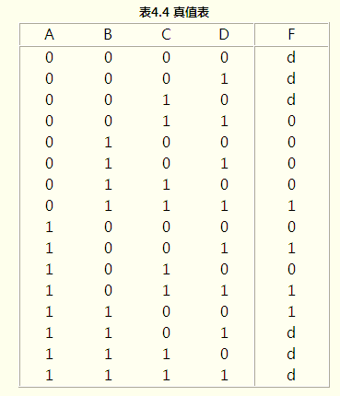
一、包含无关条件的组合逻辑电路设计
例: 设计一个组合逻辑电路，用于判别以余3码表示的1位十进制数是否为合数。


根据真值表可写出F的逻辑表达式为
F(A,B,C,D)=∑m(7,9,11,12)+∑d(0,1,2,13,14,15)

Slide 44
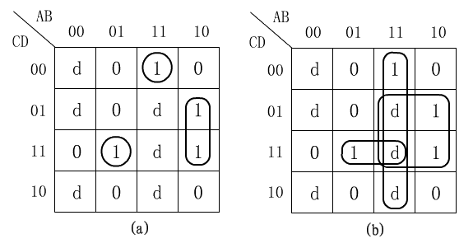
一、包含无关条件的组合逻辑电路设计
例: 设计一个组合逻辑电路，用于判别以余3码表示的1位十进制数是否为合数。
 不考虑无关项:函数F的卡诺图如图4.7(a)所示，合并卡诺图上的1方格，可得到化简后的逻辑表达式为
F(A,B,C,D)=ABD+ABC·D+ABCD

Slide 45
一、包含无关条件的组合逻辑电路设计
例设计一个组合逻辑电路，用于判别以余3码表示的1位十进制数是否为合数。
若考虑无关项:函数F的卡诺图如图4.7(b)所示，根据合并的需要将卡诺图中的无关项d(13，14，15)当成1处理，而把d(0,1,2)当成0处理，可得到化简后的逻辑表达式为
F(A,B,C,D)=AB+AD+BCD


Slide 46
一、包含无关条件的组合逻辑电路设计
例: 设计一个组合逻辑电路，用于判别以余3码表示的1位十进制数是否为合数。


显然，后一个表达式比前一个表达式更简单。
假定采用与非门组成实现给定逻辑功能的电路，可将F的最简表达式变换
成"与非-与非"表达式：

Slide 47
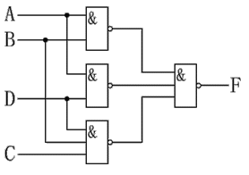
一、包含无关条件的组合逻辑电路设计
例: 设计一个组合逻辑电路，用于判别以余3码表示的1位十进制数是否为合数。
相应的逻辑电路图如图4.8所示。


Slide 48
二、多输出函数的组合逻辑电路设计
实际问题中，大量存在着由同一组输入变量产生多个输出函数的问题，实现这类问题的组合逻辑电路称为多输出函数的组合逻辑电路。 设计多输出函数的组合逻辑电路时，如果只是孤立地求出各输出函数的最简表达式，然后画出相应逻辑电路图并将其拼在一起，通常不能保证逻辑电路整体最简。因为各输出函数之间往往存在相互联系，具有某些共同的部分，因此，应该将它们当作一个整体考虑，而不应该将其截然分开。这类电路达到最简的关键是在函数化简时找出各输出函数的公用项，使之在逻辑电路中实现对逻辑门的共享，从而达到电路整体结构最简。

Slide 49
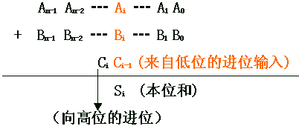
二、多输出函数的组合逻辑电路设计
例1 设计一个全加器（逻辑门自选）。
解: 全加器：是能对两个1位二进制数及来自低位的“进位”进行相加，产生本位“和”及向高位“进位”的逻辑电路。全加器可用于实现两个n位数相加。如

Slide 50
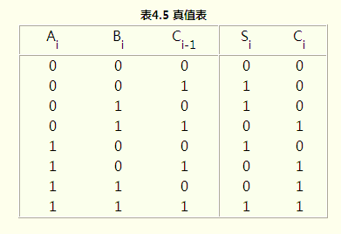
二、多输出函数的组合逻辑电路设计
例1 设计一个全加器（逻辑门自选）。
由此可知，全加器有3个输入变量，2个输出函数。设被加数、加数及来自低位的"进位"分别用Ai、Bi及Ci-1表示，相加产生的"和"及"进位"用Si和Ci表示。根据二进制加法运算法则可列出全加器的真值表如表4.5所示。


Slide 51
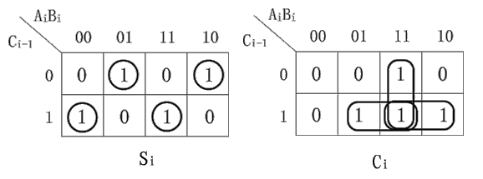
二、多输出函数的组合逻辑电路设计
例1 设计一个全加器（逻辑门自选）
由真值表可写出输出函数表达式：
Si(Ai，Bi，Ci-1)=∑m(1,2,4,7)
Ci(Ai，Bi，Ci-1)=∑m(3,5,6,7)
假定采用卡诺图化简上述函数，则可作出相应卡诺图如图4.9所示。

Slide 52

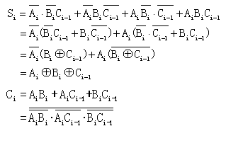
二、多输出函数的组合逻辑电路设计
例1 设计一个全加器（逻辑门自选）。
经化简后的输出函数表达式为
其中，Si的标准"与-或"式即最简"与-或"式。当采用异或门和与非门组成实现给定功能的电路时，可对表达式作如下变换：

Slide 53
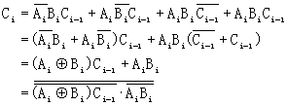
二、多输出函数的组合逻辑电路设计
例1 设计一个全加器（逻辑门自选）
相应的逻辑电路图如图4.10左图所示。该电路就单个函数而言均已达到最简，但从整体考虑则并非最简。当按多输出函数组合电路进行设计时，可对函数Ci作如下变换：

Slide 54
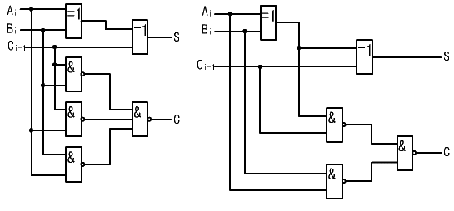
二、多输出函数的组合逻辑电路设计
例1 设计一个全加器（逻辑门自选）。
经变换后，Si和Ci的逻辑表达式中有公用项Ai⊕Bi，因此，组成电路时可令其共享同一异或门，从而使整体得到进一步简化，其逻辑电路图如图4.10右图所示。

Slide 55
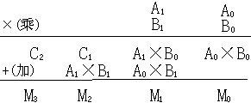
二、多输出函数的组合逻辑电路设计
例2 设计一个乘法器，用于产生两个2位二进制数相乘的积。
解: 因为两个2位二进制数相乘的积最大为一个4位二进制数，所以该电路有4个输入变量，4个输出函数。设两个二进制数分别为A1A0和B1B0，相乘的积为M3M2M1M0，按照二进制乘法运算法则，计算过程如下：

Slide 56
二、多输出函数的组合逻辑电路设计
例2 设计一个乘法器，用于产生两个2位二进制数相乘的积。式中：
☆积项Ai×Bj(i,j=0,1)为1位二进制数，可用两输入与门产生，即Ai×Bj的算术值等于Ai·Bj的逻辑值。
☆C1为A1B0和A0B1相加产生的进位，它等于A1B0和A0B1相“与”，即C1=A1B0A0B1
☆C2为C1和A1B1相加产生的进位，它等于C1和A1B1相“与”，即C2=C1A1B1=A1B0A0B1

Slide 57
二、多输出函数的组合逻辑电路设计
例2 设计一个乘法器，用于产生两个2位二进制数相乘的积。式中：
又因为两个1位二进制数相加的"和"等于对其进行"异或"运算的结果，所以，该电路的输出函数表达式如下：
M0=A0B0
M1=A1B0⊕A0B1
M2=C1⊕A1B1=A1B0A0B1⊕A1B1
M3=C2=A1B0A0B1

Slide 58
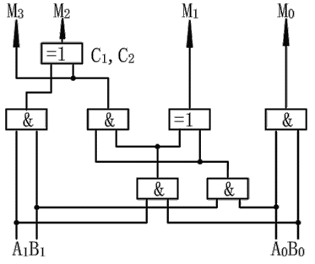
二、多输出函数的组合逻辑电路设计
例2 设计一个乘法器，用于产生两个2位二进制数相乘的积。
显然，函数M1、M2、M3有公用项A1B0和A0B1，功能实现时可令其共享相应的逻辑门。该乘法器的逻辑电路图如图4.11所示，电路中共用了7个逻辑门。该题如果采用真值表法进行设计，则写出各函数表达式进行化简后可知，各函数的最简"与-或"表达式之间无公用项，实现给定功能至少需要10个逻辑门。

Slide 59
三、无反变量提供的组合逻辑电路设计
在某些问题的设计中，为了减少各部件之间的连线，只给逻辑电路的输入端提供原变量，不提供反变量。设计这类电路时，直截了当的办法是当需要某个反变量时，就用一个非门将相应的原变量转换成反变量，但这样处理往往是不经济的。因此，通常采用适当的方法进行处理，以便尽可能减少非门数量。

Slide 60

三、无反变量提供的组合逻辑电路设计
例1 输入变量中无反变量时，用与非门实现如下逻辑函数：
解: 因为给定函数已经是最简"与-或"表达式，故可直接变换成"与非-与非"表达式

Slide 61
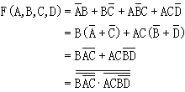
三、无反变量提供的组合逻辑电路设计
例1 输入变量中无反变量时，用与非门实现如下逻辑函数：
相应逻辑电路如图4.12左图所示。但这个电路并不是最简的。如果对函数F的表达式作如下整理，即

Slide 62
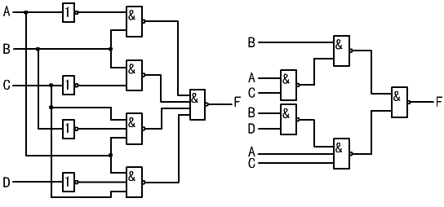
三、无反变量提供的组合逻辑电路设计
例1输入变量中无反变量时，用与非门实现如下逻辑函数：

Slide 63
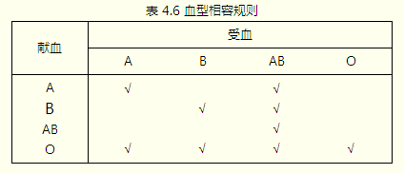
三、无反变量提供的组合逻辑电路设计
例2 设计一个组合逻辑电路，用来判断献血者与受血者血型是否相容。血型相容规则如表4.6所示，表中用"√"表示两者血型相容。

Slide 64
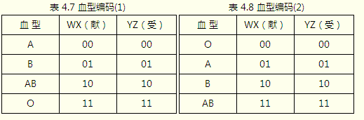
三、无反变量提供的组合逻辑电路设计
例2 设计一个组合逻辑电路，用来判断献血者与受血者血型是否相容。血型相容规则如表4.6所示，表中用“√”表示两者血型相容。
解: 由题意可知，电路输入变量为献血者血型和受血者血型。血型共4种，可用两个变量的4种编码进行区分。设变量WX表示献血者血型，YZ表示受血者血型，血型编码如表4.7所示。

Slide 65
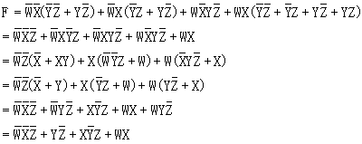
三、无反变量提供的组合逻辑电路设计
例2 设计一个组合逻辑电路，用来判断献血者与受血者血型是否相容。血型相容规则如表4.6所示，表中用“√”表示两者血型相容。
若电路输出用F表示，则当输血者与受血者血型相容时，F为1，否则F为0。可根据血型相容规则直接写出输出函数F的表达式：

Slide 66
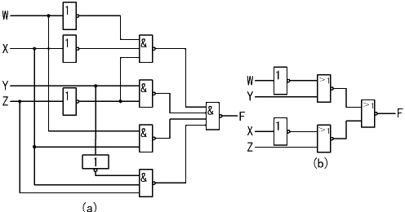
三、无反变量提供的组合逻辑电路设计
例2 设计一个组合逻辑电路，用来判断献血者与受血者血型是否相容。血型相容规则如表4.6所示，表中用“√”表示两者血型相容。
由化简后的表达式可知，在无反变量提供的情况下，若通过直接加非门产生反变量，则组成实现给定功能的电路时需9个逻辑门，其中4个非门用来产生4个输入变量的反变量。用与非门组成实现给定功能的逻辑电路图如图4.13(a)所示。

Slide 67
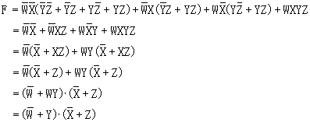
三、无反变量提供的组合逻辑电路设计
例2 设计一个组合逻辑电路，用来判断献血者与受血者血型是否相容。
血型相容规则如表4.6所示，表中用“√”表示两者血型相容。
分析上述设计过程不难发现，对该问题的逻辑描述与血型编码是直接相关的。为了减少逻辑表达式中反变量个数，进一步简化电路结构，可调整血型编码如表4.8所示。
根据新的编码方案和血型相容规则，可写出输出函数F的表达式：

Slide 68
三、无反变量提供的组合逻辑电路设计
例2 设计一个组合逻辑电路，用来判断献血者与受血者血型是否相容。血型相容规则如表4.6所示，表中用“√”表示两者血型相容。
该函数表达式中仅含两个反变量，假定采用或非门实现给定功能，可将函数表达式变换成“或非-或非”表达式：
逻辑电路图如图4.13(b)所示，电路中只使用了5个逻辑门。

Slide 69
三、无反变量提供的组合逻辑电路设计
关于无反变量提供时如何使组合电路达到最简的问题，至今尚无一种系统而有效的方法，只能由设计者根据具体问题进行灵活处理。

Slide 70
4.3组合逻辑电路中的竞争与险象
前面讨论组合逻辑电路时，只研究了输入和输出稳定状态之间的逻辑关系，而没有考虑信号传输中的时延问题，实际上，信号经过任何逻辑门和导线都会产生时间延迟，这就使得当电路所有输入达到稳定状态时，输出并不是立即达到稳定状态。
一般来说，延迟时间对数字系统是一个有害的因素。例如，使得系统操作速度下降，引起电路中信号的波形参数变坏，以及产生竞争险象等问题。
本节对竞争险象问题进行讨论。

Slide 71
4.3.1竞争现象与险象的产生
在实际逻辑电路中，各路径上延迟时间的长短与信号经过的门的级数有关，与具体逻辑门的时延大小有关，还与导线的长短有关，因此，信号经过同一电路中的不同路径所产生的时延一般来说是各不相同的。从而输入信号经过不同路径到达输出端的时间也就有先有后，这就好像一场赛跑，各运动员到达终点的时间有先有后一样，这种现象称为竞争现象。

Slide 72
竞争：由于延迟时间的影响，使得输入信号经过不同路径到达输出端的时间有先有后，这一现象称为竞争。
在逻辑电路中，竞争现象是随时随地都可能出现的，可以更广义地把竞争现象理解为多个信号到达某一点有时差所引起的现象。

Slide 73
电路中竞争现象的存在，使得输入信号的变化可能引起输出信号出现非预期的错误输出，这一现象称为险象。
险象：由竞争导至的错误输出信号。
并不是所有的竞争都会产生错误输出。通常，把不产生错误输出的竞争称为非临界竞争，而导致错误输出的竞争称为临界竞争。
注意！组合电路中的险象是一种瞬态现象，它表现为在输出端产生不应有的尖脉冲，暂时地破坏正常逻辑关系。一旦瞬态过程结束，即可恢复正常逻辑关系。

Slide 74
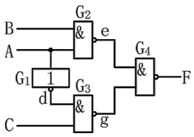
例如，图4.14左图所示是由与非门构成的组合电路，该电路有3个输入变量，1个输出函数。
根据逻辑电路图可写出输出函数表达式为:
假设输入变量B=C=1，将B、C的值代入上述函数表达式，得:
由互补律可知，函数F的值应恒为1，即当B=C=1时，无论A怎样变化，输出F的值都应保持1不变。然而，当考虑电路中存在的时间延迟时，该电路的实际输入、输出关系又将怎样呢？

Slide 75
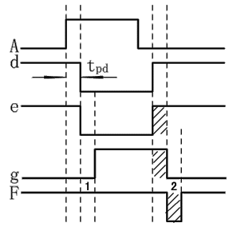
假定每个门的延迟时间为tpd，则实际输入、输出关系可用图4.14右图所示的时间图来说明。当A由低电平变到高电平时，最后到达门G4输入端的是由同一个A信号经不同路径传输而得到的两个信号e和g，e和g的变化方向相反，并具有一个tpd的时差。
显然，图中①处存在一次竞争。但因门G4是一个与非门，e和g竞争的结果，使门G4的输出保持为高电平，所以，这次竞争是一次非临界竞争。但当A由高电平变为低电平时，e和g同样要在门G4上发生竞争，且e和g在一个tpd的时间内同时为高电平，根据门G4的与非逻辑特性，输出F必然会出现一个负跳变的尖脉冲(如图中②处所示)。也就是说，这次竞争的结果产生了险象，是一次临界竞争。

Slide 76
4.3.2 险象的分类
组合电路中的险象可根据输入变化前后，输出是否相同而分为静态险象和动态险象。
静态险象：如果在输入变化而输出不应发生变化的情况下，输出端产生了短暂的错误输出，则这种险象称为静态险象。
动态险象:如果在输入变化而输出应该发生变化的情况下，输出在变化过程中产生了短暂的错误输出，则称这种险象为动态险象。
除了分为静态险象和动态险象外，还可按错误输出脉冲信号的极性分为“0”型险象与“1”型险象。若错误输出信号为负脉冲，则称为“0”型险象；反之，若错误输出信号为正脉冲，则称为“1”型险象。

Slide 77
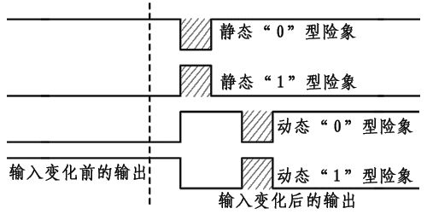
图4.15给出了静态“0”型险象、静态“1”型险象、动态“0”型险象及动态“1”型险象的波形，图中以虚线为界表示输入变化前后的输出。
值得指出的是，组合电路中的动态险象一般都是由静态险象引起的。因此，如果消除了电路中的静态险象也就消除了动态险象。

Slide 78
4.3.3险象的判断
判断一个电路是否可能产生险象的方法有代数法和卡诺图法。
当某个变量X同时以原变量和反变量的形式出现在函数表达式中，且在一定条件下该函数表达式可简化成X+X或者X·X的形式时，则与该函数表达式对应的电路在X发生变化时，可能由于竞争而产生险象。

Slide 79
一.代数法
首先检查函数表达式中是否存在具备竞争条件的变量，即是否有某个变量X同时以原变量和反变量的形式出现在函数表达式中。若有，则消去函数表达式中的其他变量（即将这些变量的各种取值组合依次代入函数表达式中），而仅保留被研究的变量X，再看函数表达式是否会变为X+X或者X·X的形式，若会，则说明对应的逻辑电路可能产生险象。

Slide 80
一.代数法
例1 已知描述某组合电路的逻辑函数表达式为F=AC+AB+AC，试判断该逻辑电路是否可能产生险象。
解: 观察函数表达式可知，变量A和C均具备竞争条件，所以，应对这两个变量分别进行分析。先考察变量A，为此将B和C的各种取值组合分别代入函数表达式中，可得到如下结果：
BC=00F=A
BC=01F=A
BC=10F=A
BC=11F=A+A
由此可见，当B=C=1时，A的变化可能使电路产生险象。类似地，将A和B的各种取值组合分别代入函数表达式中，可由代入结果判断出变量C发生变化时不会产生险象。

Slide 81
一.代数法
例2 试判断函数表达式F=(A+B)·(A+C)·(B+C)描述的逻辑电路中是否可能产生险象。
解: 从给出的函数表达式可以看出，变量A和B均具备竞争条件。先考察变量B，为此将A和C的各种取值组合分别代入函数表达式中，结果如下：
AC=00F=B·B
AC=01F=B
AC=10F=0
AC=11F=1
可见，当A=C=0时，B的变化可能使电路输出产生险象。用同样的方法考察A，可发现当B=C=0时，A的变化也可能产生险象。

Slide 82
二.卡诺图法
首先作出函数卡诺图，并画出和函数表达式中各“与”项对应的卡诺圈。然后观察卡诺图，若某两个卡诺圈存在“相切”关系，即两卡诺圈之间存在不被同一卡诺圈包含的相邻最小项，则该电路可能产生险象。（当描述电路的逻辑函数为“与-或”表达式时，采用卡诺图来判断险象比代数法更为直观、方便。）

Slide 83
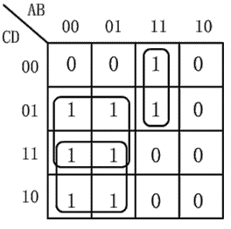
二.卡诺图法
例3 已知某逻辑电路对应的函数表达式为F=AD+AC+ABC，试判断该电路是否可能产生险象。
解: 首先，作出给定函数的卡诺图，并画出函数表达式中各“与”项对应的卡诺圈，如图4.16所示。

Slide 84
二.卡诺图法
观察该卡诺图可发现，包含最小项m1，m3，m5，m7的卡诺圈和包含最小项m12，m13的卡诺圈之间存在相邻最小项m5和m13，且m5和m13不被同一卡诺圈所包含，所以这两个卡诺圈“相切”。这说明相应电路可能产生险象。这一结论可用代数法进行验证，即假定B=D=1，C=0，代入函数表达式F之后可得，可见相应电路可能由于A的变化而产生险象。

Slide 85
4.3.4 险象的消除
为了使一个电路可靠地工作，设计者应当设法消除或避免电路中可能出现的险象。如何消除或避免电路中可能出现的险象？有如下几种常用的方法。
一.用增加冗余项的方法消除险象
增加冗余项的方法是，通过在函数表达式中“或”上多余的“与”项或者“与”上多余的“或”项，使原函数不可能在某种条件下化成X+X或者X·X的形式，从而消除可能产生的险象。具体冗余项的选择可以采用代数法或者卡诺图法。

Slide 86
例1 用增加冗余项的方法消除下图所示电路中可能产生的险象

Slide 87
例1 用增加冗余项的方法消除下图所示电路中可能产生的险象。
解: 图中所示所示电路的函数表达式为F=AB+AC
前面分析过，该电路当B=C=1时，输入A的变化使电路输出可能产生“0”型险象，即在输出应该为1的情况下产生了一个瞬间的0信号。解决的办法是如何保证当B=C=1时，输出保持为1。显然，若函数表达式中包含有“与”项BC，则可达到这一目的。由逻辑代数的定理8可知，若某变量以原变量和反变量的形式出现在“与-或”表达式的某两个“与”项中，则由该两项的其余因子组成的第三项是冗余项。因此，BC是上述函数的一个冗余项，将BC加入函数表达式中并不影响原函数的逻辑功能。加入冗余项BC后的函数表达式为:
F=AB+AC+BC

Slide 88
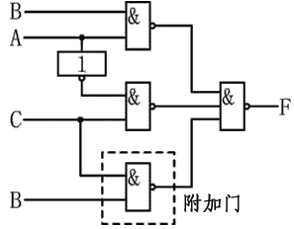
例1 用增加冗余项的方法消除下图所示电路中可能产生的险象。
增加冗余项后的逻辑电路如图4.18所示。该电路不再产生险象。

Slide 89
冗余项的选择也可以通过在函数卡诺图上增加多余的卡诺圈来实现。
具体方法:若卡诺图上某两个卡诺圈“相切”，则用一个多余的卡诺圈将它们之间的相邻最小项圈起来，与多余卡诺圈对应的“与”项即为要加入函数表达式中的冗余项。

Slide 90
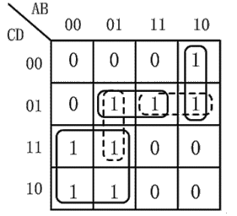
例2 已知描述某组合电路的函数表达式为F=AC+BCD+ABC，试用增加冗 余项的方法消除该电路中可能产生的险象。
解: 首先，作出给定函数的卡诺图如图4.19所示。

Slide 91
例2 已知描述某组合电路的函数表达式为F=AC+BCD+ABC，试用增加冗余项的方法消除该电路中可能产生的险象。
该卡诺图中，包含最小项m2,m3,m6,m7的卡诺圈和包含最小项m5,m13的卡诺圈“相切”，其相邻最小项为m7和m5；包含最小项m5,m13的卡诺圈和包含最小项m8,m9的卡诺圈“相切”，其相邻最小项为m9和m13。可见，该电路可能由于竞争而产生险象。为了消除险象，可以在卡诺图上增加两个多余卡诺圈，分别把最小项m5，m7和m9，m13圈起来，如图4.19中虚线所示。由此得到函数表达式F=AC+BCD+ABC+ABD+ACD式中，ABC和ACD为冗余项。读者可用代数法验证，该函数表达式所对应的逻辑电路不再存在险象。

Slide 92
二. 增加惯性延时环节
消除险象的另一种方法是在组合电路输出端连接一个惯性延时环节。通常采用RC电路作惯性延时环节，如图4.20(a)所示。由电路知识可知，图中的RC电路实际上是一个低通滤波器。由于竞争引起的险象都是一些频率较高的尖脉冲信号，因此，险象在通过RC电路后能基本被滤掉，保留下来的仅仅是一些幅度极小的毛刺，它们不再对电路的可靠性产生影响。图4.20(b)表明了这种方法的效果。

Slide 93
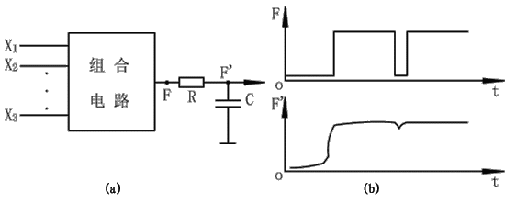
二.增加惯性延时环节
注意：采用这种方法时，必须适当选择惯性环节的时间常数(τ=RC)，一般要求τ大于尖脉冲的宽度，以便能将尖脉冲“削平”；但也不能太大，否则将使正常输出信号产生不允许的畸变。

Slide 94
三.选通法
组合电路中的险象除了用上述方法消除外，还可以采用另外一种完全不同的方法，那就是避开险象而不是消除险象。选通法不必增加任何器件，仅仅是利用选通脉冲的作用，从时间上加以控制，使输出避开险象脉冲。
由于组合电路中的险象总是发生在输入信号发生变化的过程中，且险象总是以尖脉冲的形式输出。因此，只要对输出波形从时间上加以选择和控制，利用选通脉冲选择输出波形的稳定部分，而有意避开可能出现的尖脉冲，便可获得正确的输出。

Slide 95
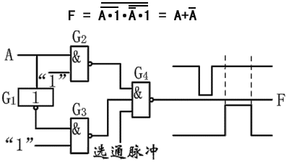
三.选通法
例如，图4.21所示与非门电路的输出函数表达式为

Slide 96
三.选通法
该电路当A发生变化时，可能产生“0”型险象。为了避开险象，可采用选通脉冲对该电路的输出门加以控制。在选通脉冲到来之前，该输入线上为低电平，门G4关闭，电路输出被封锁，使险象脉冲无法输出。当选通脉冲到来后，相应的输入线上变为高电平，门G4开启，使电路送出稳定输出信号。
通常把这种在时间上让信号有选择地通过的方法称为选通法。

